Slide 1
Методы и приёмы подготовки детей-инофонов к ОГЭ по русскому языку заместитель директора учитель русского языка и литературы высшей квалификационной категории МАОУ СОШ № 77 г. Новосибирска Бердникова Татьяна Анатольевна

Slide 2
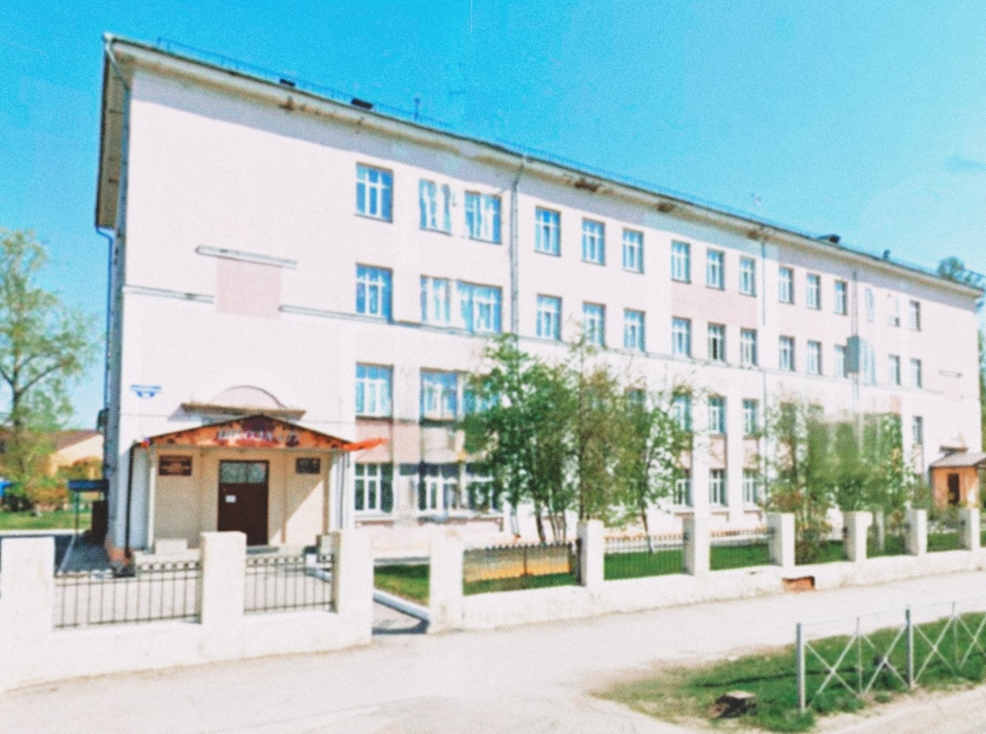
муниципальное автономное общеобразовательное учреждение города Новосибирска "Средняя общеобразовательная школа № 77"

Slide 3
МАОУ СОШ № 77 41 % обучающихся – инофоны и билингвы Низкий уровень владения русским языком – это основная причина трудностей обучения, адаптации и социализации детей-мигрантов.
класс | всего | езиды | армяне | таджики | узбеки | кыргызы | казахи | татары | украинцы | азерб-цы | цыгане | из них мигранты
НОО | 227 | 53 | 2 | 12 | 21 | 2 | 1 | 0 | 0 | 0 | 6 | 27
ООО | 296 | 64 | 9 | 21 | 16 | 4 | 0 | 1 | 2 | 1 | 2 | 14
СОО | 29 | 9 | 0 | 0 | 2 | 0 | 0 | 0 | 0 | 0 | 0 | 1
Всего: | 552 | 126 | 11 | 33 | 39 | 6 | 1 | 1 | 2 | 1 | 8 | 42

Slide 4
Причины низких результатов ОГЭ по русскому языку:
отсутствие или очень низкий уровень учебной мотивации и навыков учебного труда;
невостребованность образования как образа жизни;
отсутствие поддержки образовательной деятельности ученика-инофона со стороны родителей, национального сообщества;
крайне низкий опыт языковой практики в любых формах во всех сферах общения;
слабо сформированные навыки чтения, понимания , анализа текста.

Slide 5
Содержание ОГЭ по русскому языку:
часть 1 – сжатое изложение;
часть2:
– 8 заданий (лингвистическая компетенция)
- 3 задания на основе прочитанного текста;
часть 3 – сочинение–рассуждение.

Slide 6
Приемы отработки заданий 2-12 (часть 2)
блоковая подача теоретического материала (очень важна наглядность, зрительное соотнесение с образцом);
репродуктивная работа по образцу под руководством учителя (слабо сформирован навык самостоятельной учебной деятельности);
закрепление практических навыков на языковом материале из КИМ в форме ОГЭ.

Slide 7
Задания 2-12 (часть 2) «выполнимые»:
№ 6: - правописание приставок,
- чередующиеся гласные в корне;
№ 9: виды подчинительной связи в словосочетании;
№ 4, 5: вводные слова, обращения и уточняющие обособленные обстоятельства;
№ 10: определение высказываний, соответствующих содержанию текста.

Slide 8
Задания 2-12 (часть 2) «невыполнимые»:
№ 11: укажите предложение, в котором средством выразительности речи является …;
№ 12: - (если) выявление фразеологизмов,
- замените разговорное слово стилистически нейтральным синонимом.

Slide 9
Задания 2-12 (часть 2) «трудновыполнимые»:
№6: правописание суффиксов различных частей речи;
№2: выделение грамматических основ в предложении;
№4,5: пунктуация при однородных и обособленных членах предложения;
№3,4: сложносочиненные и сложноподчиненные предложения;
виды соподчинения придаточных предложений к главному;
сложные предложения с разными видами связи.

Slide 10
Сжатое изложение (часть 1) Последовательность работы при визуальном восприятии текста (под руководством учителя)
Читаем исходный текст;
Формулируем основную тему (о чем текст?) и идею (что хотел сказать автор?);
Выделяем ключевые слова и предложения;
Выделение в тексте микротем, составление подробного плана;
Выделяем в тексте компоненты (слова, словосочетания, предложения), которые можно подвергнуть компрессии;
Сокращаем текст;
Из всех существующих приемов сжатия текста понятным и доступным для детей-инофонов является прием исключения. Такие приемы как обобщение и упрощение вызывают у инофонов трудности, ошибки.

Slide 11
Основные языковые приемы компрессии исходного текста
приемы | доступные приемы
Исключение
- исключение повторов |  | +
- исключение одного или нескольких предложений |  | +
- исключение уточняющих, поясняющих, вводных конструкций |  | +
- исключение фрагмента предложения, имеющего менее существенное значение |  | -
- исключение однородных членов при обобщающем слове |  | +

Slide 12
Обобщение
- замена однородных членов обобщающим наименованием | -
- замена прямой речи косвенной | +
- замена предложения или его части определительным или отрицательным местоимением с обобщающим значением | -
Упрощение
- слияние нескольких предложений в одно | -
- замена предложения или его части указательным местоимением | +
- замена СПП простым | +
- замена фрагмента предложения синонимическим выражением | -
- сокращение количества частей СП | +

Slide 13
Проверяем смысловую и грамматическую связь между предложениями, абзацами.
Наличие авторского замысла.
Тщательно проверяем текст на наличие грамматических, речевых, орфографических и пунктуационных ошибок.

Slide 14
СОЧИНЕНИЕ – РАССУЖДЕНИЕ часть3
Задание 13.3
План по подготовке:
изучаем структуру создаваемого текста;
заучиваем таблицу речевых клише!!! (дается в готовом виде). Обязательно заучивается наизусть!!!
критерий С1К2 почти не выполним для детей-инофонов. Аргументы приводим только из текста.

Slide 15
ВЫВОД
При обучении детей-инофонов;
необходима возможность корректировки учебных программ;
необходимо применение отдельных средств и приемов из методики обучения русскому языку как иностранному и методики работы в классах компенсирующего обучения.

